Slide 1
Christian Neschwara / Universität Wien Rechts- und Verfassungsgeschichte in Mitteleuopa (Schwerpunkt Österreich)
Block III 23. März 2016 Verfassungsentwicklungen bis 1918 −
Entwicklungen auf dem Gebiet des Privatrechts im 19. Jh.

Slide 2
Durchführung der Verfassung 1867
Anders als 1849: Parlament steht für den Ausbau der Verfassung zur Verfügung → 1868 Aufhebung der gemischten Bezirksämter: Gewaltenteilung in 1. Instanz Bezirksgerichte + Bezirkshauptmannschaften.
→ 1868 / 1874 Abbau des Konkordats 1855 im innerstaatlichen Bereich „Laisierung“ des Staates, vor allem: Wiederherstellung staatlicher Jurisdiktion im Eherecht für Katholiken: Trennung Staat – Kirche anders als in Preußen ohne Konflikte (1870 völkerrechtliche Kündigung des Konkordats).
→ Ab 1868 konsequenter Ausbau der Grundrechte durch Gesetzgebung und 1869 mit Einrichtung des Reichsgerichtes: Grundrechte subjektive öffentliche Rechte. Erkenntnisse des Reichsgerichts in Grundrechtssachen nur deklaratorisch, von Verwaltungsbehörden aber respektiert = Kontrechtskontrolle weitgehend effektiv. Reichsgericht anerkennt einen Teil der Grundrechte als Menschenrechte.

Slide 3
Nach Einrichtung des Reichsgerichts als Verfassungsgericht und → 1875 mit Schaffung des Verwaltungsgerichtshofes (VwGH): umfassende Kontrolle staatlichen Handelns: Reichsgericht = auch Kompetenzschiedsgericht (keine Prüfung der Zuständigkeiten in der Gesetzgebung); VwGH prüft Gesetzmäßigkeit des Verwaltungshandels (Legalitätsprinzip).
→ Seit 1867 von den beiden Häusern des Reichsrats Wahl eines Staatsgerichtshofs zur Handhabung der rechtlichen Ministerverantwortlichkeit (Anklage von Ministern auf Beschluss eines der beiden Häuser des Reichsrats); nie angerufen.
→ 1873 Einführung direkter Volkswahl zum Abgeordnetenhaus (AH) nach Muster des Landtagswahlrechts (= Kurien- und Zensuswahlrecht); Wahlrechtsreformen (1882, 1896): Ausbau der Volksvertretung im AH; 1896 Schaffung einer neuen (V.) allgemeinen Wählerklasse → 1907 allgemeines und gleiches Wahlrecht (für Männer).

Slide 4
Schranken des Konstitutionalismus nach 1867
Länder behalten ihren bisherigen Verfassungsstatus: Doppelcharakter als + staatliche Verwaltungssprengel + Selbstverwaltungskörperschaften → steigende Bedeutung in Gesetzgebung und Selbstverwaltung aufgrund Generalklausel zugunsten der Länder: Um 1900 Umwandlung der Staatsform vom dezentralisierten Einheitsstaat zum Bundesstaat in Diskussion.
Neben der Existenz frühkonstitutioneller Elemente zugunsten des Monarchen (wie absolutes Veto des Monarchen, Einberufung, Vertagung und Auflösung des Reichsrats sowie Suspension von Grundrechten): Notverordnungsrecht des Monarchen (formelle Voraussetzungen: Verantwortlichkeit Gesamtregierung, Genehmigung durch Reichsrat; inhaltliche Schranken: keine Eingriffe in Budgetrecht des Reichsrats, keine Verfassungsänderungen).

Slide 5
Notverordnungsrecht über längere Zeiträume, vor allem um 1900, im Verfassungsleben praktisch relevant – ausgelöst durch gezielte Störungen der parlamentarischen Tätigkeit (Obstruktion) vor allem durch Deutsche und Tschechen im AH. → Vertagung des Reichsrats und Anwendung des Notverordnungsrechts.
In Verfassungswirklichkeit – verursacht durch Nationalitätenkonflikte – kein Gleichgewicht zwischen Regierung (Monarch) und Parlament (Reichsrat).
Nationalitätenproblem nach 1867 zentrale Frage der Staatsentwicklung; Tatsache: Cisleithanien = Nationalitätenstaat wurde bis 1867 negiert. Staatsgrundgesetz über die allgemeinen Rechte der Staatsbürger: Grundsatz der Gleichbehandlung der verschiedenen Volksgruppen → in Cisleithanien (anders als in Ungarn): Gleiche Behandlung der Nationalitäten.

Slide 6
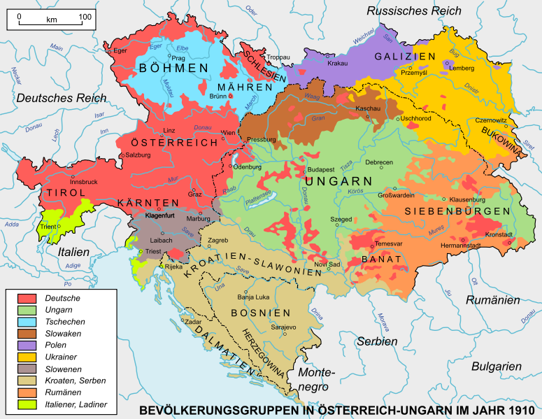

Slide 7
Ungarn: keine Gleichbehandlung, sondern Nationalisierung der Minderheiten: Ungarn = Staatsnation → kein Unterschied der Staatsbürger nach Nationalität; weitaus stärkste Volksgruppe, die Magyaren mit einem Anteil von etwa 45% (1870) der Gesamtbevölkerung (1910: 55%) majorisiert die übrigen Nationalitäten. Deutsche, Slowaken, Szekler, Rumänen, Kroaten und Serben zusammen knapp mehr als 50 % der Bevölkerung, im Parlament, Reichstag in Budapest, nur mit wenigen Abgeordneten vertreten: kaum 2%!
In Cisleithanien keine Volksgruppe mit deutlichen Übergewicht, relativ stärkste die – Deutschen, etwas mehr als ein Drittel der Gesamtbevölkerung, – Tschechen knapp 25% (in Böhmen, Mähren, Schlesien), – Polen etwas mehr als 15% (in Galizien, Schlesien), – Ruthenen weniger als 15% (in Galizien, Bukowina), – Slowenen knapp 5% (in Krain, Steiermark, Kärnten, Görz-Gradiska), – Serben und Kroaten (in Steiermark und Istrien) zusammen etwa 2,5% und – Italiener etwas mehr als 2,5% (in Istrien, Görz-Gradiska, Triest, Tirol). Sprachengrenzen = Siedlungsgebiete der Nationalitäten = nicht Ländergrenzen!

Slide 8
Deutsche als staatstragende Bevölkerungsgruppe bloß relativ stärkste Nationalität: keine Dominanz über andere Volksgruppen: Regierung durch Verfassung zu ausgewogener Nationalitätenpolitik verpflichtet.
Zu ethnischen Unterschieden kommen religiöse, kulturelle und soziale Unterschiede hinzu sowie ein wirtschaftliches Gefälle in den Ländern → im Wahlrecht relevant bei der Mandatsverteilung zum Abgeordnetenhaus: Deutsche und Tschechen überrepräsentiert; Polen, Ruthenen unterrepräsentiert.
Starke Binnenmigration nach 1867: national homogene Länder → multinational (nördliches Niederösterreich, vor allem Wien, Teile Oberösterreichs mit starker tschechischer Bevölkerung; in Vorarlberg starke italienische Minderheit).
Zu komplexen Nationalitäten-Geflecht im Inneren kommen national motivierte Störungen von Außen hinzu, vor allem durch – irridentistische Bewegungen von Italien aus (→ Angliederung italienischer Siedlungsgebiete in Cisleithanien an das 1861 geeinigte Königreich) sowie – Idee des Panslawismus (unter Führung Rußlands: Zusammenschluß der Siedlungsgbiete der Nord- und Südslawen auf Kosten Österreich-Ungarns)

Slide 9
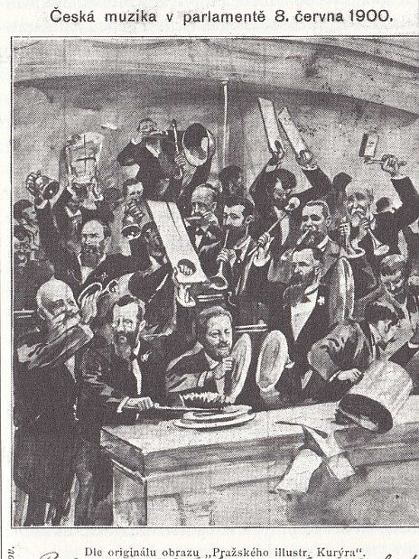
Nationalitätenkonflikt nach 1867 Kardinalproblem für Cisleithanien: Zunächst Boykott der Delegierung von Abgeordneten aus einzelnen Landtagen (bis 1873 Tschechen Böhmens, Polen Galiziens, Slowenen Krains, Italiener Tirols); = Abstinenz von Abgeordneten (zeitweise nur 129 statt 203).
Nach der Einführung der Volkswahl zum Reichsrat ab 1873 Verschärfung: An Stelle Abstinenz vom Parlament nun Obstruktion im Parlament (Lahmlegung der Tagesordnung: Dauerreden, Lärmschlagen, insbes. „Pultdeckel“-Konzerte).

Slide 10
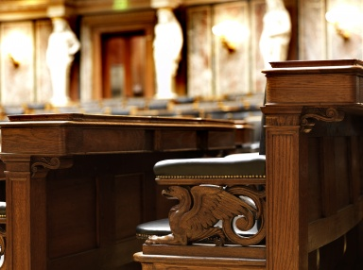
Pult-Deckel

Slide 11
Umfassende verfassungsrechtliche Lösungen für das Nationalitätenproblem – Schaffung autonomer nationaler Kreise in multinationalen Ländern (wie 1848/49 im Kremsierer Entwurf, oder – Schaffung neuer Länder, gebildet aus dem geschlossenen Siedlungsgebiet der einzelnen Nationalitäten (→ „USA“: Plan 1906 / Popovici)
USA = Vereinigte Staaten von (Groß-)Österreich – Trialismusprojekte (Verselbständigung der Tschechen oder Südslawen in eigenem Staat wie Ungarn seit Ausgleich von 1867) scheitern am Nationalitätenkonflikt im Reichsrat (für Verfassungsänderungen qualifizierten Mehrheit erforderlich) bzw. an der Zustimmung Ungarns.
Artikel 19. Staatsgrundgesetz über die allgemeinen Rechte der Staatsbürger:
„Alle Volksstämme des Staates sind gleichberechtigt, und jeder Volksstamm hat ein unverletzliches Recht auf Wahrung und Pflege seiner Nationalität und Sprache.
Die Gleichberechtigung aller landesüblichen Sprachen in Schule, Amt und öffentlichem Leben wird vom Staate anerkannt.
In den Ländern, in welchen mehrere Volksstämme wohnen, sollen die öffentlichen Unterrichtsanstalten derart eingerichtet sein, daß ohne Anwendung eines Zwanges zur Erlernung einer zweiten Landessprache jeder dieser Volksstämme die erforderlichen Mittel zur Ausbildung in seiner Sprache erhält.“

Slide 12
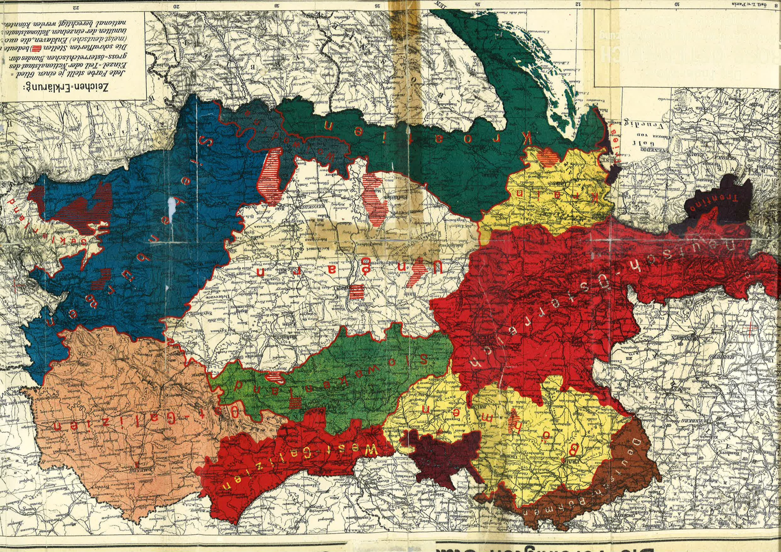
Projekt: Die Vereinigten Staaten von Groß-Österreich Aurel Popovici (Leipzig 1906)
Brünn
?
Das föderative Gross-Österreich
aufgrund der Nationalitäten-Abgrenzung graphisch skizziert

Slide 13
Für Regierung bleibt nur der Weg, die Verfassung, Art. 19 Staatsgrundgesetz / allgemeine Rechte der Staatsbürger, Gleichbehandlung aller Nationalitäten, schrittweise zu verwirklichen, insbesondere in Bezug auf – Amtssprache und – Schulpolitik (Unterrichtssprache, Auswahl Lehrer, Lehrinhalte und Lehrmittel).
Positive Beiträge zur Lösung des Nationalitätenproblems auch von den Gerichtshöfen des öffentlichen Rechts, VwGH und Reichsgericht: Konkretisierung des Grundsatzes der Gleichbehandlung der Nationalitäten.
Besonders tangiert vom Nationalitätenproblem = Ausgestaltung des Wahlrechts, möglichst genaue territoriale Trennung der Nationalitäten nach Sprachengrenze (Probleme in gemischten Siedlungsgebieten oder Sprachinseln), aufgrund des Mehrheitswahlrechts Majorisierung von Minderheiten möglich.

Slide 14
Territoriale Trennung der Nationalitäten: Böhmen
Alternative: Personelle Trennung der Nationalitäten:
Mähren

Slide 15
Mährischer Ausgleich 1905 Neuer Lösungsansatz: Kompromiss (in Schulpolitik und) Wahlrecht zwischen Deutschen und Tschechen: Anstelle territorialer Trennung der Wähler bei der Ausübung des Wahlrechts durch Wahlkreiseinteilung
personelle Trennung durch Anlage von zwei Wählerverzeichnissen („nationale Kataster“, eines für die deutschen Landesbürger und ein zweites für die tschechischen → Landesgebiet zweimal in Wahlkreise eingeteilt, einmal – adäquat zur Bevölkerungszahl – in tschechische Wahlkreise, und vice versa ein zweites Mal in deutsche → Gewähr, dass beide Volksgruppen entsprechend personeller Stärke im Landtag vertreten.
Nach Mährischem Modell wird nach Nationalität getrennt gewählt → beide Nationalitäten im Landtag und im Landesausschuss paritätisch vertreten.
„Nationale Kataster“ → für andere multinationale Länder Cisleithaniens: – 1910 auf die viersprachige Bukowina und – 1914 auf das dreisprachige Galizien übertragen, es sollte vor allem auch in – Böhmen eingeführt (Nationalitätenkonflikt 1913 Höhepunkt).

Slide 16
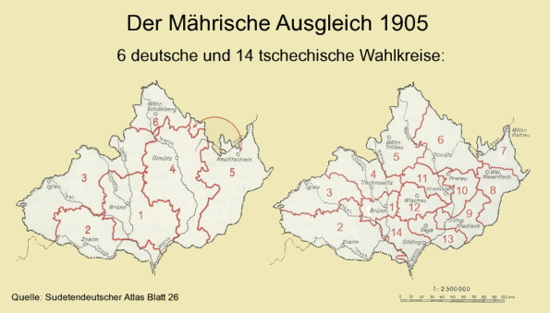

Slide 17
Auflösung und Ende der Österreichisch-Ungarischen Monarchie
Mit der Hypothek des ungelösten Nationalitätenproblems belastet, treten Österreich und Ungarn 1914 in den Krieg ein, für den das Nationalitätenproblem selbst den Anstoß gegeben hat, nachdem der österreichische Thronfolger am 28. Juni 1914 von serbischen Nationalisten in Sarajewo ermordet wurde.
Der Grund für die Ausweitung dieses Präventivkrieges zu einem Weltkrieg lag an der Einbindung der Großmächte Europas in Bündnissysteme, durch deren Automatik nach und nach alle beteiligten Staaten in den Konflikt hineingezogen wurden: An der Seite Österreich-Ungarns standen das Deutsche Reich und das Osmanische Reich sowie Bulgarien als sogenannte Mittelmächte,
eingeschlossen von den Gegnern der sogenannten Entente, nämlich Frankreich und Großbritannien sowie bis 1917 Russland, Serbien und Montenegro; ab 1915 Italien, ab 1916 Rumänien, ab 1917 Griechenland und vor allem die USA.

Slide 18
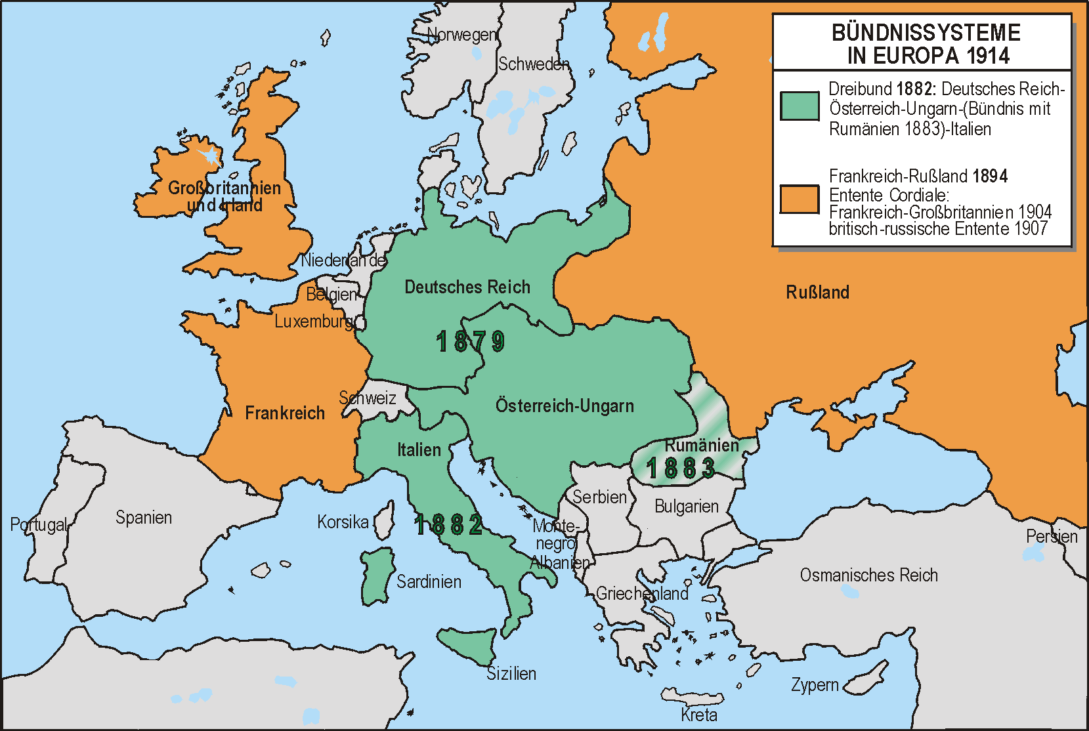

Slide 19
Angesichts des Kriegszustandes wird für die Einzelstaaten und die Gesamtmonarchie 1915 eine neue Staatssymbolik kreiert: insbesondere wird für den cileithanischen Staat die amtliche Bezeichnung Österreich eingeführt, womit die in der politischen Praxis entsprochen wird, welche schon bald nach 1867 den Österreich-Begriff auf Cisleithanien reduziert.
Kriegsflagge

Slide 20
In Cisleithanien nach Kriegsausbruch 1914 Abbau des Konstitutionalismus – durch die Anwendung des Notverordnungsrechts und – durch die Schaffung eines Kriegswirtschaftsverordnungrechts mittels kaiserlicher Notverordnung Ermächtigung der Minister zum Erlass von Maßnahmen zur Lenkung der Wirtschaft während des Krieges
(Versorgung der Bevölkerung und Sicherstellung der Rüstung); nach Tod von Franz Josef (1916) Einberufung des Reichsrats 1917 → Vorlage aller Notverordnungen: Beschluss des Kriegswirtschaftliche Ermächtigungsgesetzes (KWEG 1917).
Ferner nach Ausbruch Einschränkungen des Rechtsstaates – Suspension von Grundrechten, – Einstellung der Geschworenengerichtsbarkeit, Ausweitung der Militärgerichtsbarkeit.
Keine Wahlen zu den Landtagen und zum Reichsrat → Mandate der Abgeordneten per Gesetz verlängert bis Ende 1918.

Slide 21
1917 Wiedereinberufung des Reichsrats → Stärkung des Parlaments und Schwächung der Exekutive; Heeresführung unter Druck des Deutschen Reiches (1917: Separatfriedensplan); Abkühlung des Verhältnisses zu Ungarn.
Ab 1917 zeichnet sich der wirtschaftliche Zusammenbruch ab, Hungersnöte, Rohstoffknappheit, Energiemangel, Massenstreiks; gleichzeitig Sezessionsabsichten einzelner Nationalitäten: – 1915 Exilregierung der Südslawen / London; – 1916 Exilregierung der Tschechen / Paris (Thomas G. Masaryk – Eduard Beneš).
Die Zielsetzung ist in beiden Fällen jeweils gleich: nämlich Zerschlagung der Monarchie und Gründung selbständiger Nationalstaaten.
Frage der Zukunft der Monarchie mit Einberufung des Reichsrats 1917 auf die innenpolitische Ebene verlagert → Verfassungsdiskussionen: Bildung nationaler Teilstaaten im Verband eines Bundesstaates, also Fortbestand der Monarchie in modifizierter Form.

Slide 22
Alliierte nach Kriegseintritt der USA 1917: Kriegsziele orientiert am 14-Punkte- Programm Woodrow Wilsons (Autonomie der Nationalitäten Österreich-Ungarns; ab Sommer 1918 mit Eintritt der tschechischen Exilregierung mit regulären Truppen in den Krieg → Kriegsziele: Zerschlagung Österreich-Ungarns und Errichtung selbständiger Nationalstaaten.
Im Reichsrat Mitte 1918: Perspektive der slawischen Exilbewegungen setzt sich durch → Slowenen, Polen und Tschechen verlassen den Reichsrat; Abgeordnetenhaus = nur mehr ein Parlament der Deutschen.
4. Oktober 1918: Waffenstillstandsangebot Österreich-Ungarn auf Basis der 14-Punkte von Wilson → Bildung von „Nationalräten“ durch die betroffenen Nationalitäten Österreichs–Ungarns: Gründung selbständiger Staaten.
16. Oktober 1918: Kaiserliches „Manifest“ = Anordnung des Monarchen zur „Vorbereitung“ einer Verfassungsänderung unter Beiziehung der Reichsrats- abgeordneten jeder Nation“ als „Nationalräte“; Ziel: Umbau Österreichs „zu einem Bundesstaate“ der Nationalitäten.

Slide 23
Nationalräte bilden sich mit dem Ziel der Gründung neuer Staaten → Auflösung des cisleithanischen Staates.
Manifest des Kaisers = ist politische Utopie: dem Reichsrat gehören außer den Deutschen nur wenige Vertreter andere Nationalitäten an. Seit Anfang Oktober:
+ in Prag Nationalausschuss der Tschechen Cisleithaniens und der Slowaken Ungarns als Regierung des künftigen tschechslowakischen Staates;
+ in Agram/Zagreb Nationalausschuss der Slowenen Cisleithaniens sowie der Serben und Kroaten Ungarns zur Gründung eines südslawischen Staates.
+ In Warschau Im russischen Teilungsgebiet Polens wird die Gründung eines neuen polnischen Staates proklamiert, dem sich die Polen Cisleithaniens anschließen. Mitte Oktober bildet sich
+ in Lemberg, in der cisleithanischen Bukowina, ein ukrainischer Nationalrat, der die Gründung eines eigenen Staates betreibt, aber letztlich scheitert.

Slide 24
Am 20. Oktober 1918: Beantwortung des Waffenstillstandsangebots: Alliierte fordern Auflösung der österreichisch-ungarischen Monarchie
Zusammentritt der deutschen Abgeordneten des Reichsrats in Wien am 21. Oktober als Provisorische Nationalversammlung für Deutschösterreich als Staat der Deutschen Cisleithaniens.
Entstehung neuer Staaten auf dem Boden der Gesamtmonarchie: 28. Oktober Tschechoslowakische Republik und 30. Oktober Deutschösterreich; später folgen 11. November definitiv Polen, 1. Dezember ein „jugoslawischer“ Staat der Serben, Kroaten und Slowenen.
Kaiserliches Manifest vom 16. Oktober 1918 = nicht staatserhaltend; = erster Schritt zur Auflösung der Monarchie; → Ungarn kündigt den Ausgleich: postwendend am 16. November Republik

Slide 25
Auflösung der cisleithanischen Monarchie in zwei Schritten: Kundmachung des Monarchen am 11. November 1918 (analoge am 13. November für Ungarn):
Für Cisleithanien: – Verzichtserklärung → Entlassung der Minister
– Anerkennung der Staatsform Deutschösterreichs (Vorlage zu Gesetz über die Staats- und Regierungsform: Deutschösterreich ist eine demokratische Republik = Erlöschen des monarchischen Elements der Verfassung 1867.
Anteil des Volkes an den Staatsgeschäften gemäß Verfassung 1867: Träger = das Abgeordnetenhaus → „Selbstauflösung“ am 12. November 1918; Herrenhaus seit 30. Oktober nicht mehr versammelt. Monarchie Österreich geht unter bewusstem Mitwirken von Monarch und Volksvertretung unter.

Slide 26
Rechtsentwicklung / Ausbau des österreichischen Justizrechts vor 1918 + 1867ff.: 1868 Advokatenordnung 1868 ff Gerichtsorganisationsgesetze 1871 Notariatsordnung, Grundbuchsgesetz 1873 Strafprozessordnung 1895/96 Zivilprozessgesetze 1914 Ausgleichsordnung + 1914/16 ABGB-Teilnovellen (kriegsbedingt mittels Notverordnungen): Angleichung an das deutsche BGB (außer Eherecht: in Österreich keine obligatorische Zivilehe, bis 1938). Nach 1918: Überleitung österreichischen Rechts in den Nachfolgestaaten der österreichischen Monarchie In Deutschösterreich: Überleitung der gesamten Behördenorganisation und der gesamten Rechtsordnung unterhalb des Verfassungsrecht → ABGB-Teilnovellen im Rang von Gesetzen in die Rechtsordnung eingegliedert.

Slide 27
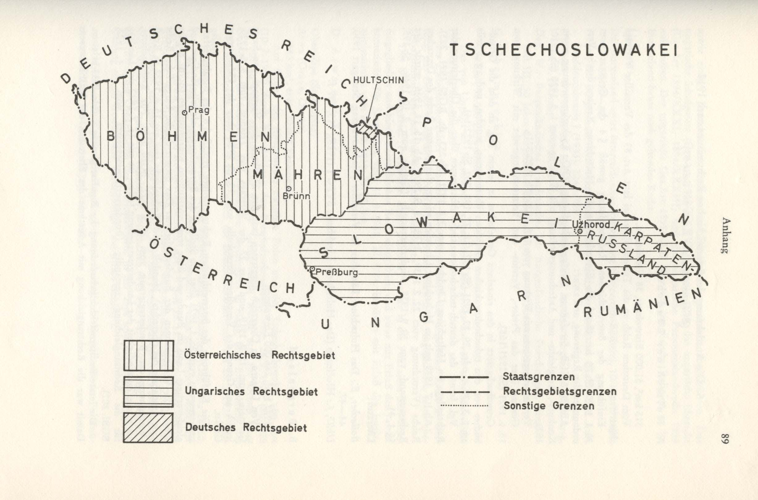
Tschechoslowakei: Rechtsüberleitung in Verbindung mit der Staatsgründung; in: Böhmen, Mähren und Schlesien ohne Teschen (an Polen);
im Hultschin (1919 vom Deutschen Reich: anstelle BGB 1920 ABGB);
in der Slowakei + Karpatenrussland gilt ungarisches Recht

Slide 28
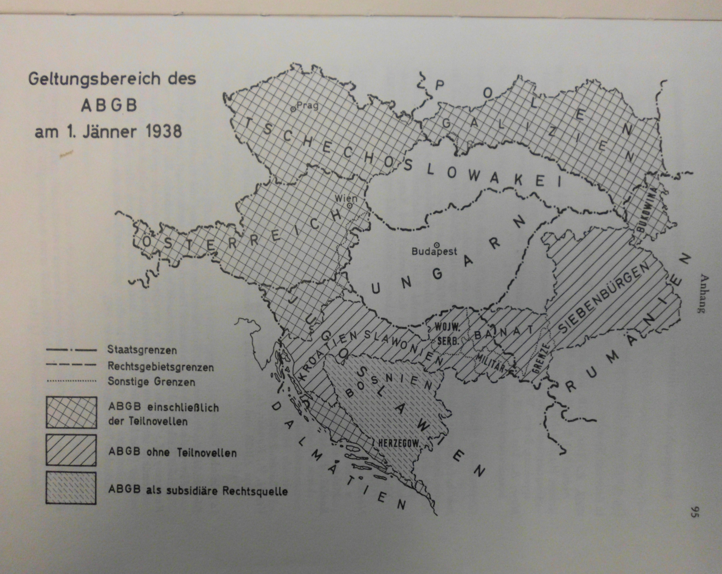
Geltungsbereich des ABGB nach 1918
Partiell gilt das ABGB in Polen
(Galizien, Zips und Arwa), Italien (Südtirol bis 1929) und Rumänien (Bukowina bis 1938) sowie in unterschiedlichen Textschichten in Jugoslawien.

Slide 29
Gründung Deutschösterreichs
Deutschösterreich tritt am 30. Oktober 1918 durch Beschluss der Provisorischen Nationalversammlung ins Leben, in der Absicht, „die Staatsgewalt über das deutsche Siedlungsgebiet der Österreichischen Monarchie auszuüben“, ohne ihr Rechtsnachfolger zu sein: Deutschösterreich ist „im Kreise der Staaten … eine Neuerscheinung“.
Die ersten Verfassungsgesetze der Republik stehen auf der Grundlage formeller Diskontinuität, jedoch weitgehende materielle Kontinuität ihrer Einrichtungen und der Rechtsordnung.
Staatsgründung: am 30. Oktober 1918 im niederösterreichischen Landhaus (Landtag) / Wien = Betonung der Diskontinuität zum Parlament der Monarchie (Reichsrat) / Parlamentsgebäude am Ring

Slide 30
Staatsgründungsbeschluss der Provisorischen Nationalversammlung (PNV) → „grundlegende Einrichtungen der Staatsgewalt“ Deutschösterreichs Bezeichnung des Staates als Deutschösterreich = neuer Staat; grundlegende Einrichtungen der Staatsgewalt = keine vollständige Verfassung: § 1 Träger der Souveränität = PNV = Volksrepräsentation: Betonung des demokratischen Prinzips;
§ 2 PNV = Gesetzgebung → Regierungs- und Vollzugsgewalt durch § 3 Ausschuss der PNV = Staatsrat; Geschäftsführung durch
§ 5 Direktorium des Staatsrats = kollektives Staatsoberhaupt (3 Präsidenten der PNV + Staatsnotar + Staatskanzler) § 8 Ernennung einer Staatsregierung als oberste Exekutive (Staatssekretäre): Leitung Staatskanzler (= Karl Renner).
Organisierung der Staatsgewalt sowie Zuordnung auf PNV und von ihr abgeleitete Organe = extrem parlamentarisches, Gewalten verbindendes Regierungssystem.

Slide 31
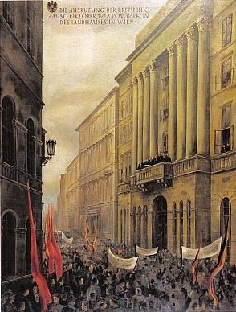

Slide 32
Ausbau und Ergänzung der Verfassungsgrundlagen (offene Fragen): – Staats- und Regierungsform Deutschösterreichs – Verhältnis Gesamtstaat ⎯ Länder – Umfang und Grenzen des Staatsgebietes – Verhältnis zum Deutschen Reich („Republik“).
Definitive Entscheidung für Staatsform Republik: Anstoß = Abdankung des deutschen Kaisers am 9. November 1918: 12. November: analoger Akt für Deutschösterreich; zugleich Gesetz über die Staats- und Regierungsform: „Deutschösterreich ist eine demokratische Republik“ (in Verbindung mit Verzichtserklärung des Kaisers vom 11. November 1918 = Erklärung des Parlaments gegen monarchisches Prinzip).
Gesetz über Staats- und Regierungsform Deutschösterreich = definitiv Republik; Deutschösterreich = demokratisch = gegen Rätesystem (wie in Sowjet-Russland oder zeitweise in Ungarn).

Slide 33
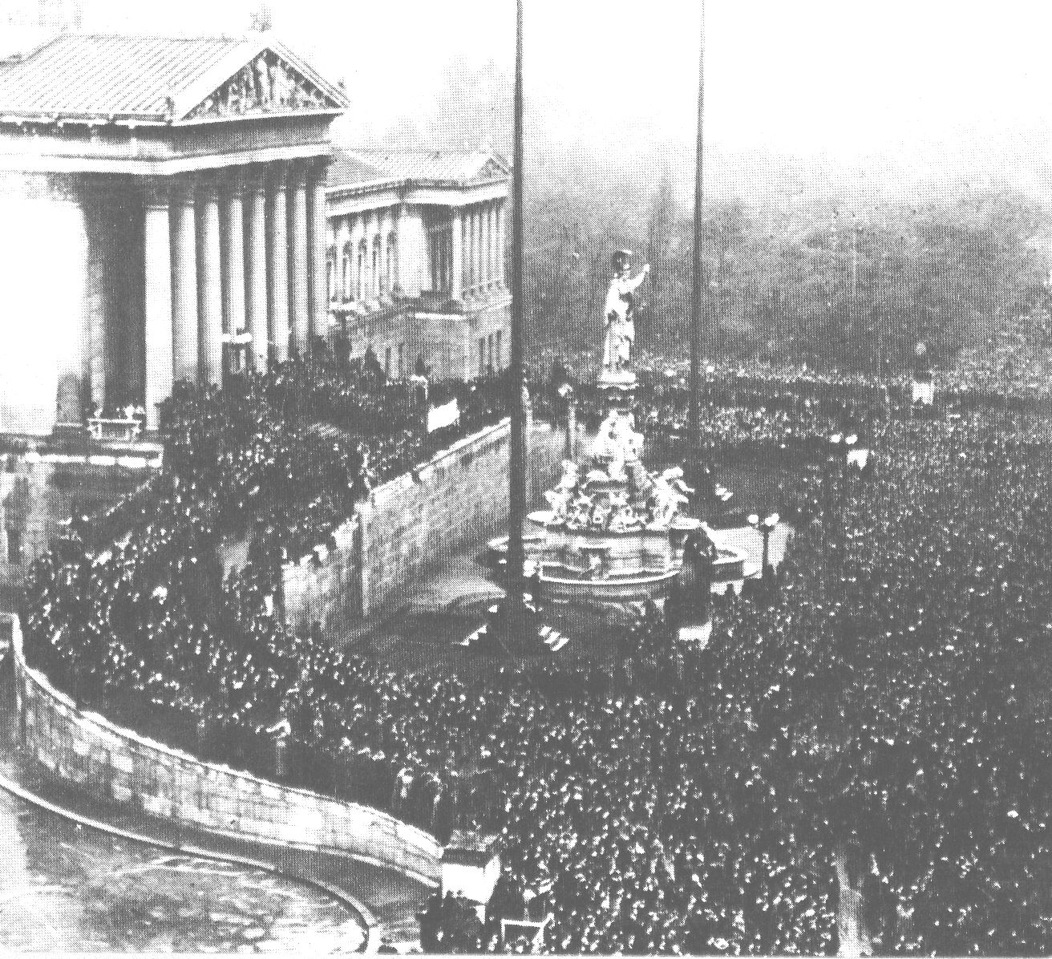
Proklamation der Republik: Massenkundgebung vor dem Parlament in Wien (am Ring): Zusammenstöße der Demonstranten → Einschreiten von Militär: Verletzte und einige Todesopfer = im politischen Bewusstsein→ 12. November = Staatsfeiertag (nicht der Tag der Staatsgründung!)

Slide 34
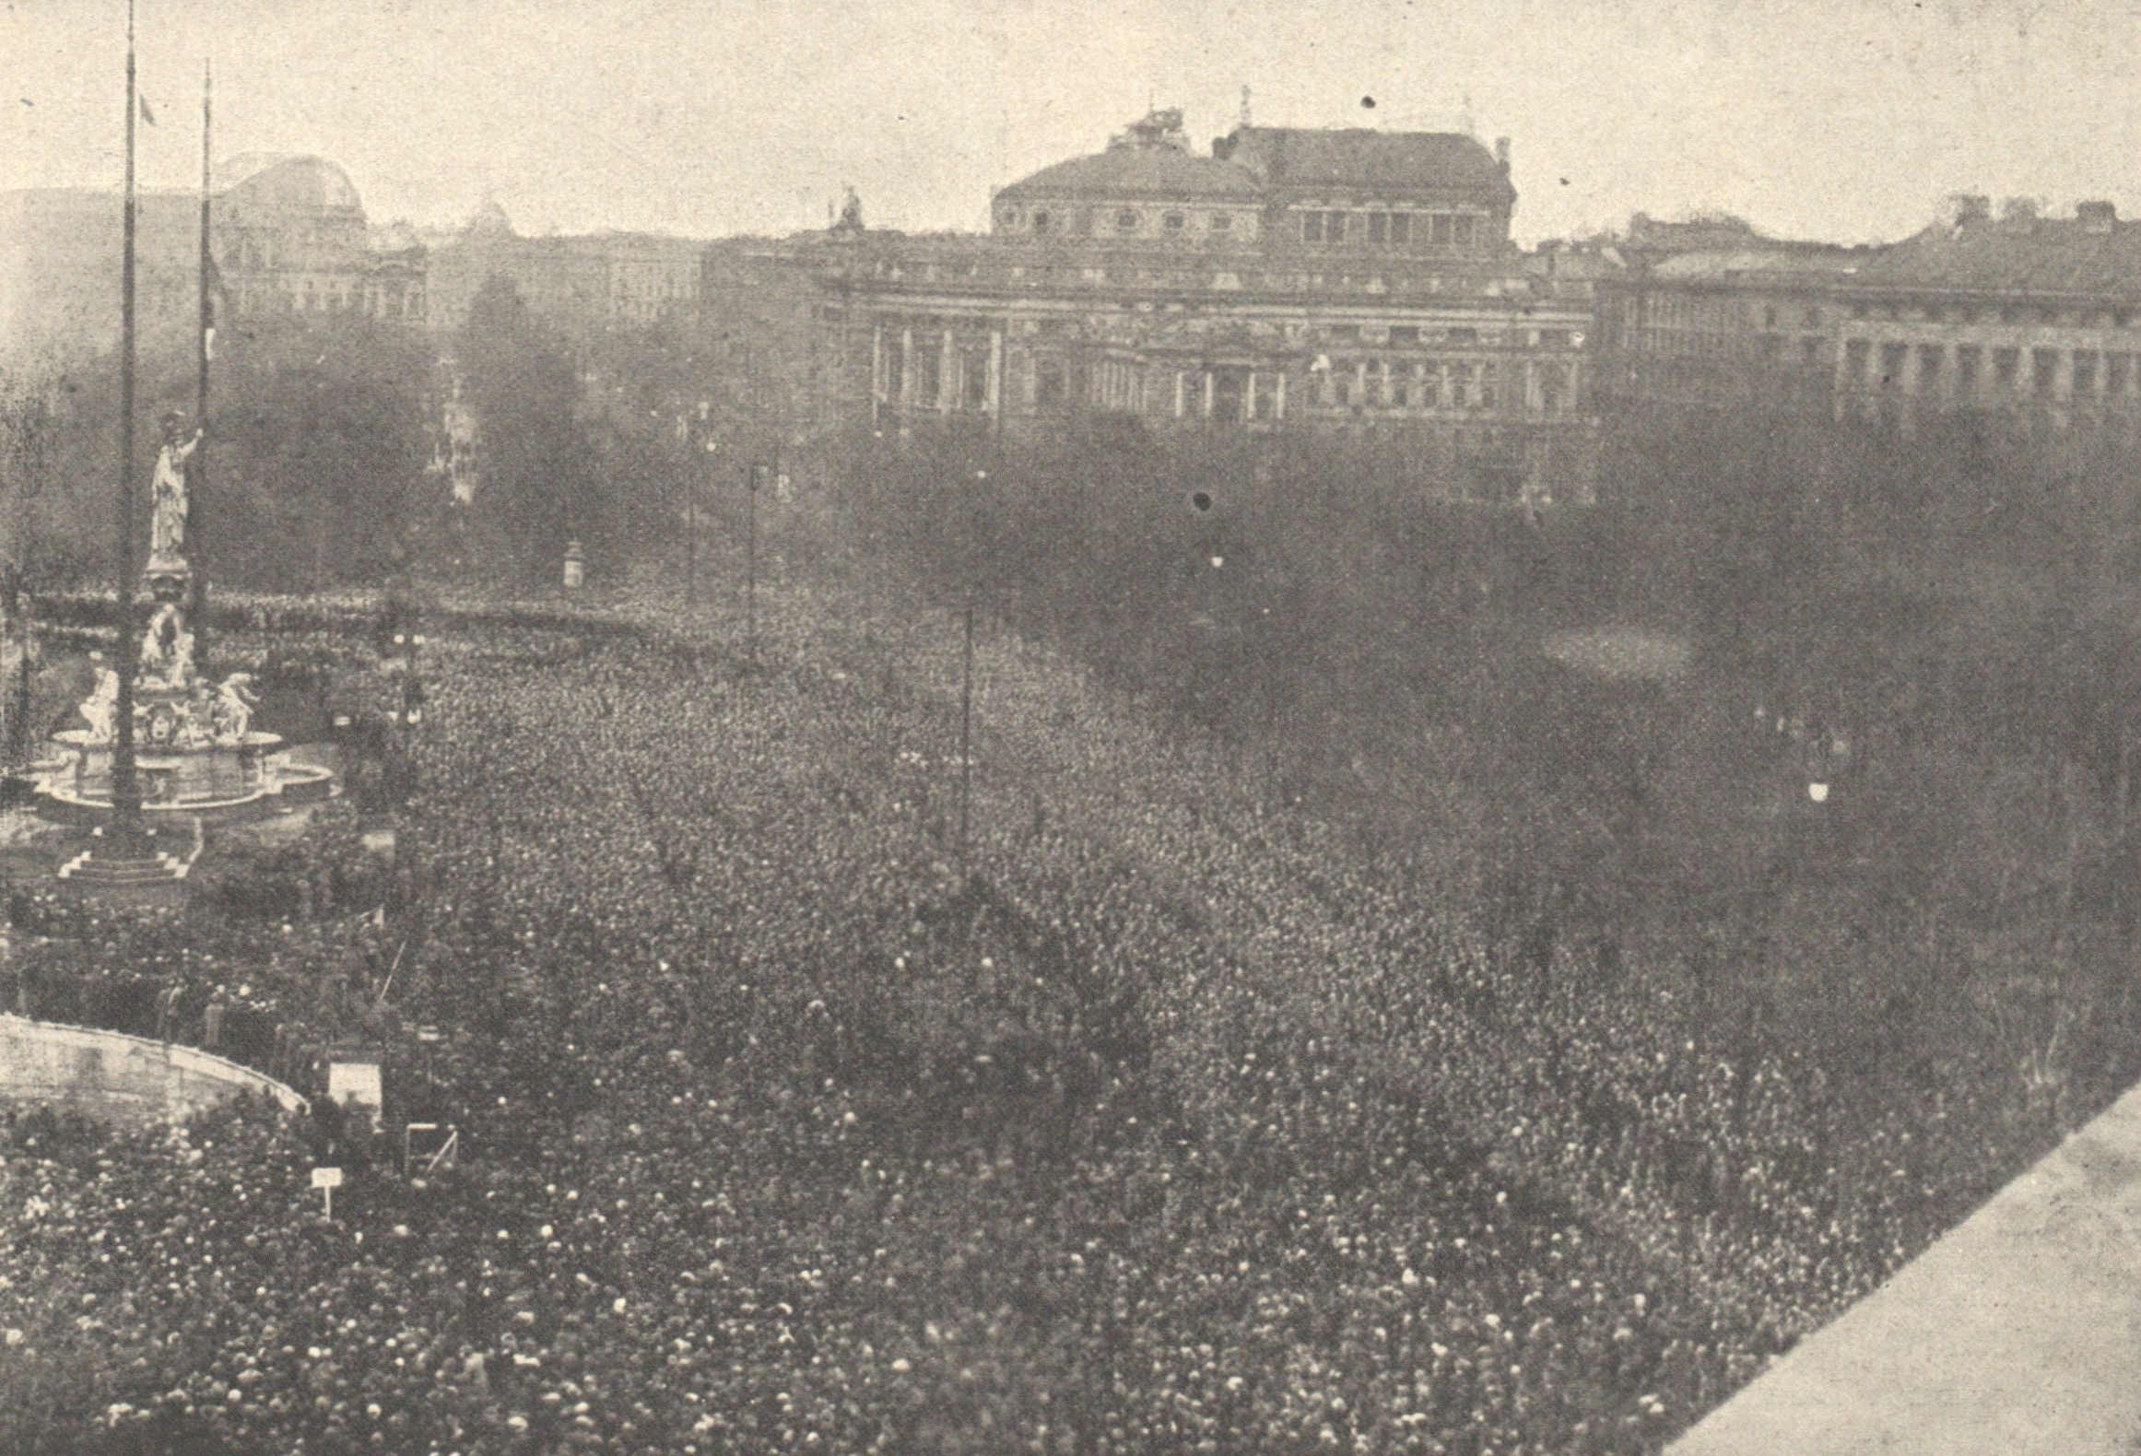

Slide 35
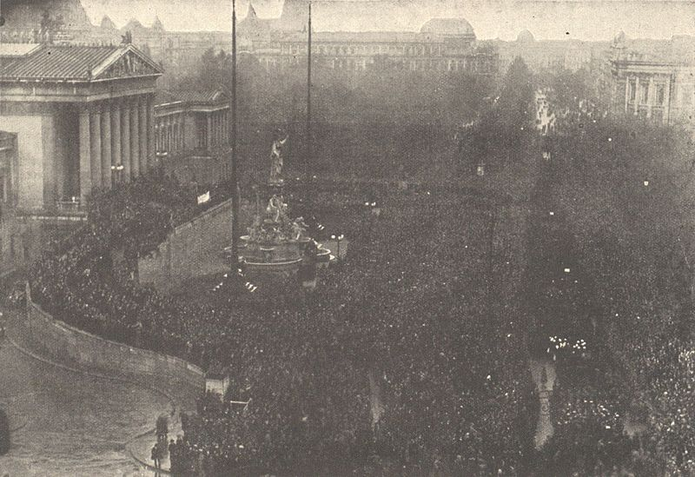

Slide 36
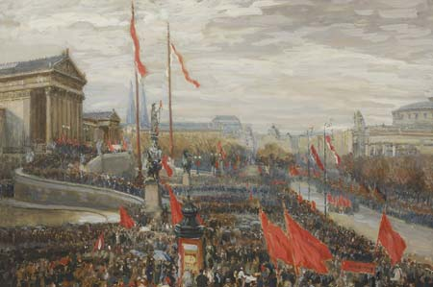
Gesetz über Staats- und Regierungsform Bekenntnis Deutschösterreichs als künftiger Bestandteil der deutschen „Republik“ (1919: „Reich“) = Staatsziel: März 1919 Verhandlungen mit dem Dt.Reich: Vertrag Paris-St.Germain: Unabhängigkeitsverpflichtung = Anschlussverbot

Slide 37
Verhältnis zu den Ländern / Staatsgebiet Deutschösterreich
Im Zuge der Staatsgründung ausschließlich zentrale Staatsorgane geschaffen, Nationalversammlung geht davon aus, dass Deutschösterreich aus Ländern bestehe und als dezentralisierter Einheitsstaat konstruiert sein soll: Übernahme der Staatsgewalt in den Ländern durch Landesorgane → „Doppelgleisigkeit“ der Landesverwaltung.
Deutschösterreichs Staatsgewalt ist in den in Böhmen, Mähren und Schlesien gelegenen Teilen des Staatesgebietes faktisch nicht durchsetzbar; im Süden aufgrund jugoslawischer Besetzung der Südsteiermark und Südkärntens bzw. in Südtirol wegen italienischer Besetzung nie möglich.
Deutschösterreich beansprucht das deutsche Siedlungsgebiet in Westungarn.
Staatsvertrag von St. Germain fixiert den de facto-Zustand rechtlich. Über den Verbleib des jugoslawisch besetzten Südkärnten entscheidet 1920 eine Volksabstimmung zugunsten Österreichs. Das deutsche Siedlungsgebiet in Westungarn wird in Trianon 1920 Österreichs zugeordnet.

Slide 38
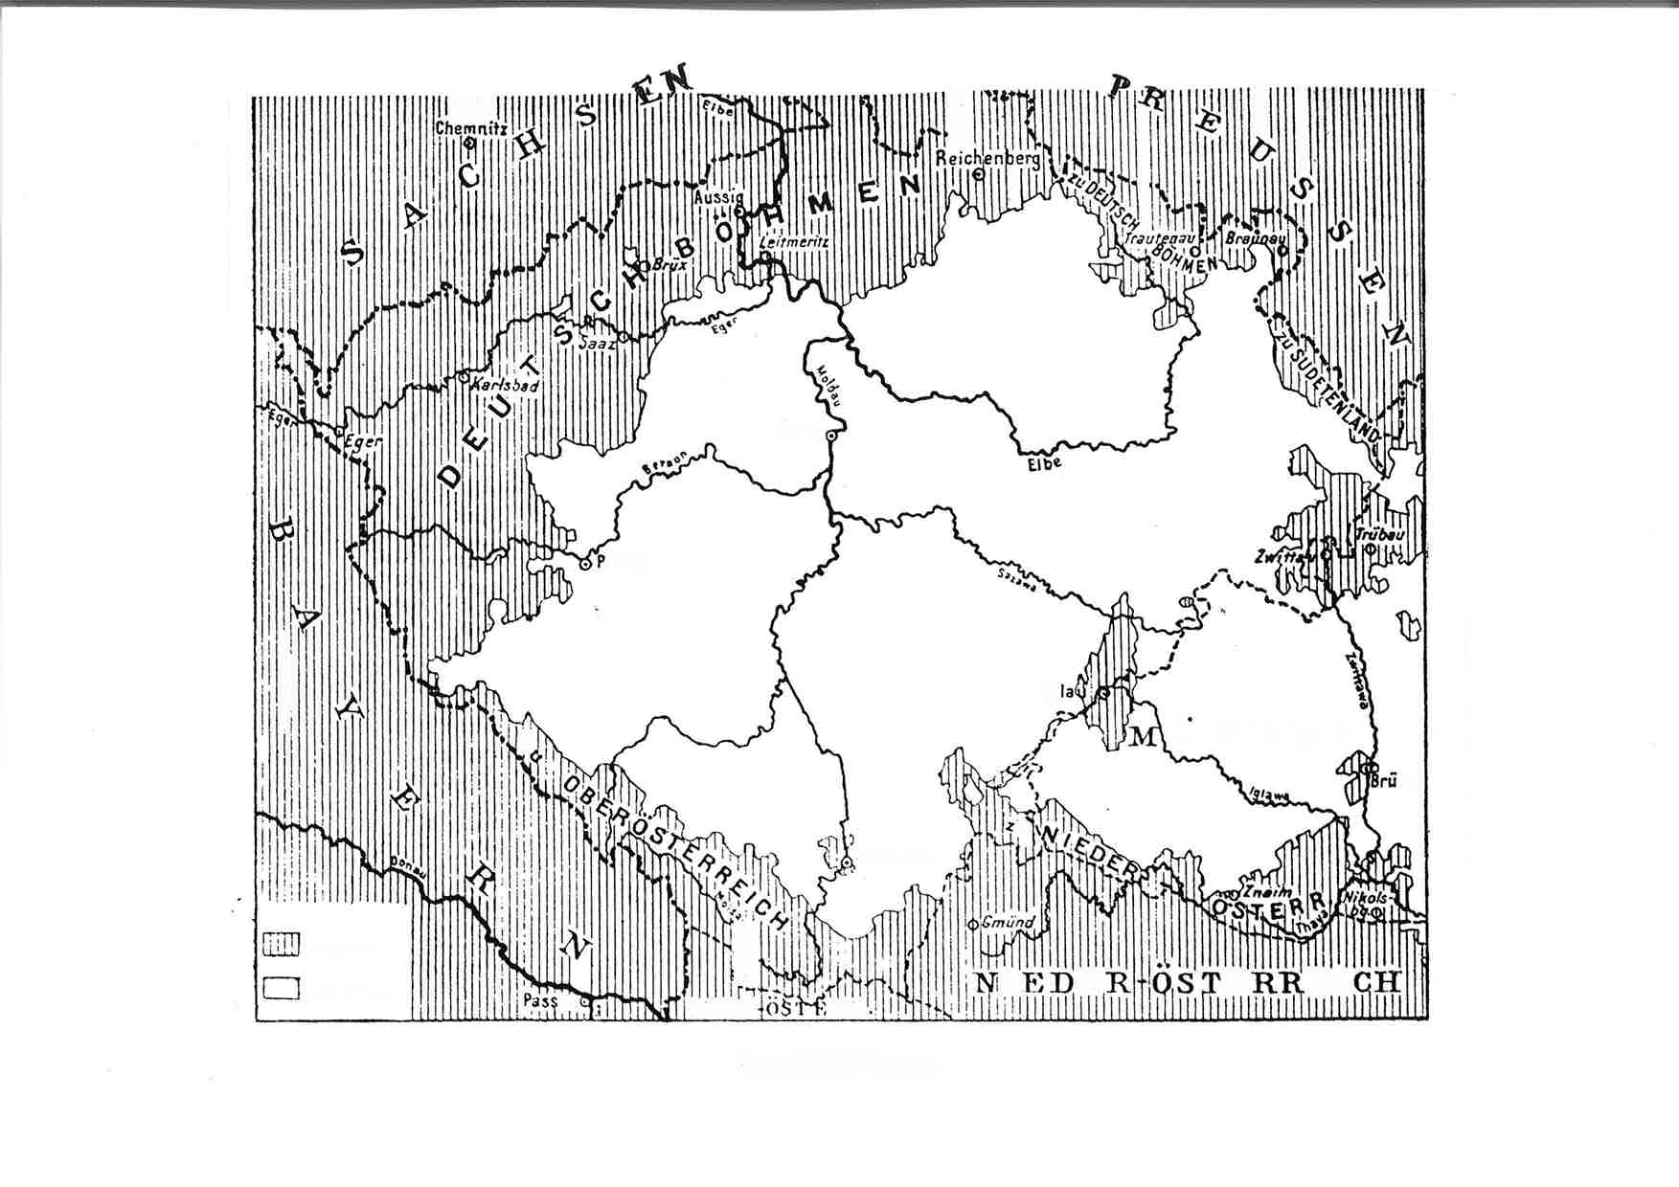
Deutsche
Tschechen
Staatsgebiet Deutschösterreichs: „geschlossenes deutsches“ Siedlungsgebiet

Slide 39
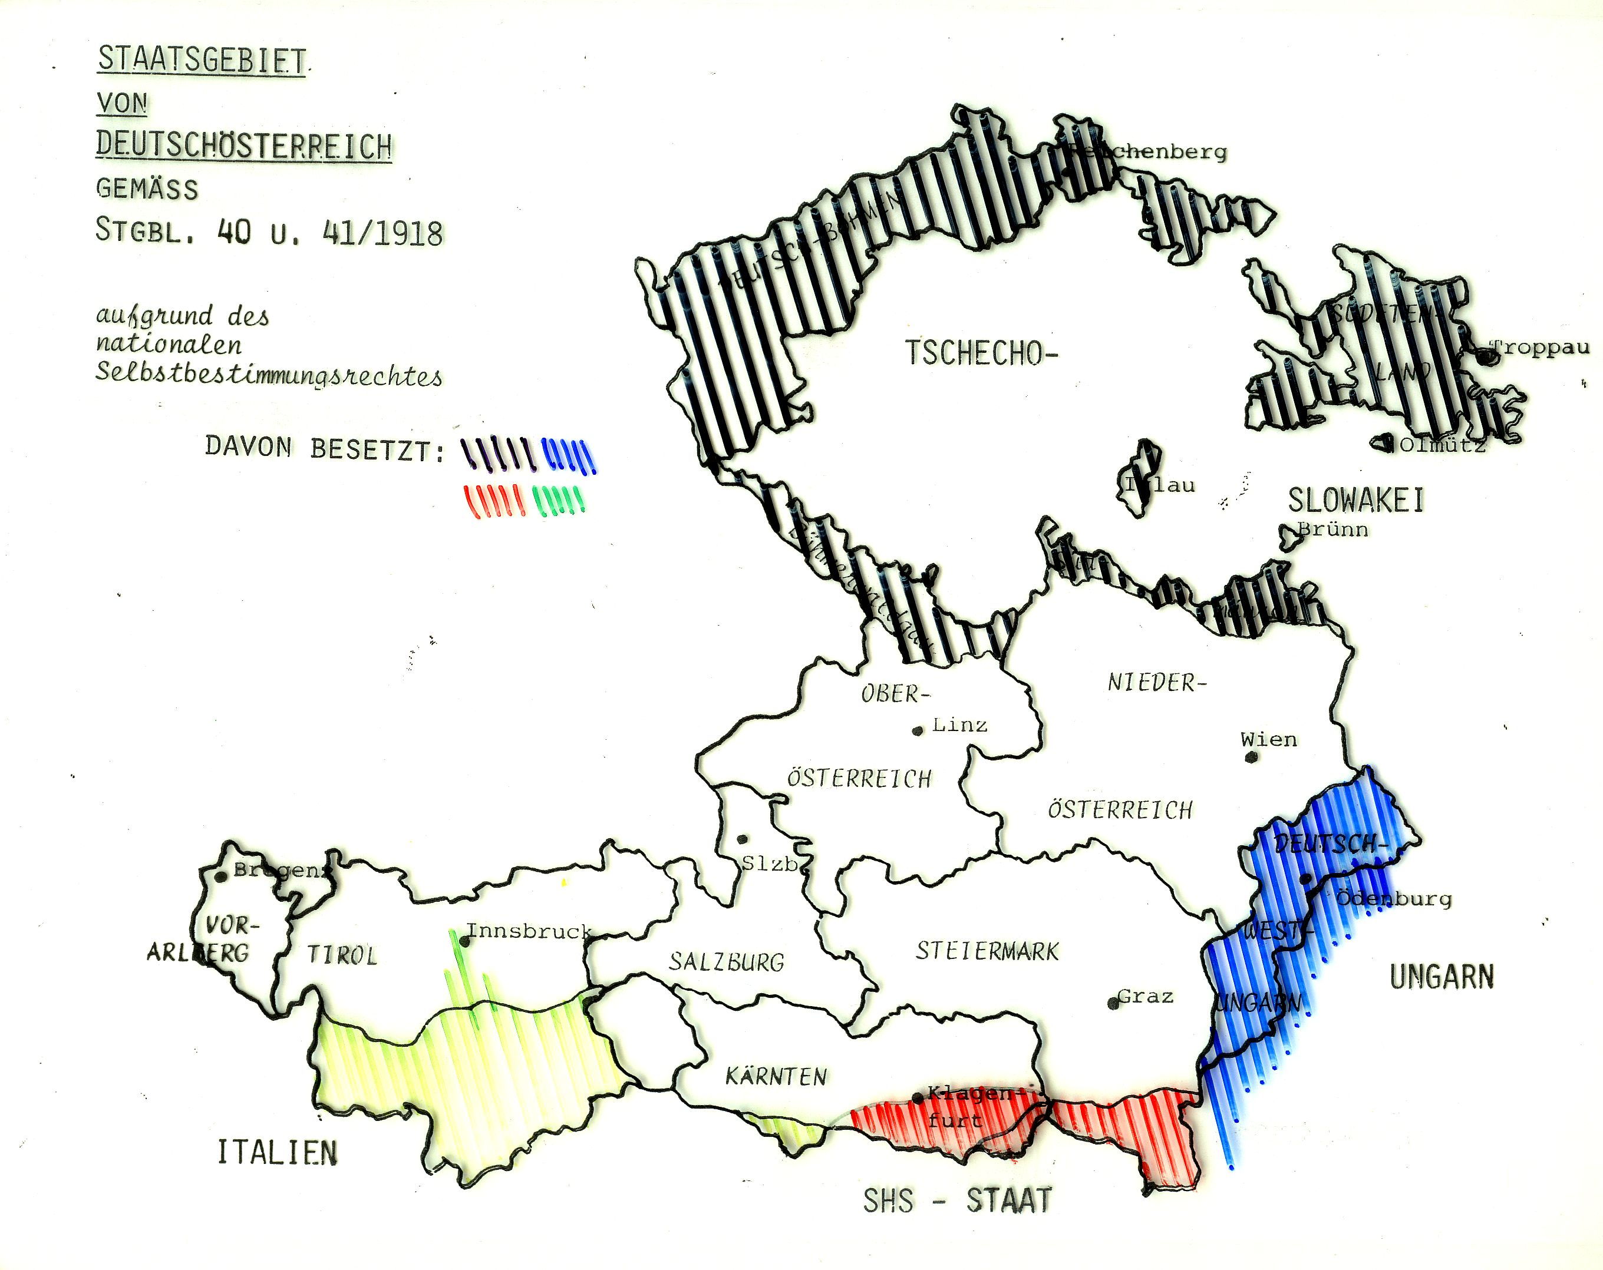

Slide 40
Aufgrund Unabhängigkeitsverpflichtung wird das bei Gründung der Republik ausgesprochene Staatsziel Deutschösterreichs ein Bestandteil des Deutsches Reiches zu sein, der sogenannte Anschluß, obsolet → Hinwendung zu bundesstaatlicher Verfassung: 1. Oktober 1920 Bundes-Verfassungsgesetz.
Bis dahin Deutschösterreich mit Provisorischer Verfassungsordnung: mehrere zeitlich aufeinanderfolgende verfassungsrechtlich relevante Gesetze → extrem parlamentarisches Gewalten verbindendes Regierungssystem.
Parlament dominante Rolle → alle weiteren zentralen Staatsorgane abgeleitet: Träger der Regierungs- und Vollzugsgewalt = Ausschuss der Nationalversammlung, der Staatsrat als Träger der Regierungsgewalt → mit Exekutivfunktion Staatssekretäre betraut; Vertretung nach Außen durch die drei Präsidenten der Nationalversammlung als Kollegium.

Slide 41
Verfassungssituation nach Wahl der Konstituierenden Nationalversammlung
Im Februar 1919 Wahl der Konstituierende Nationalversammlung: Bestätigung der provisorischen Verfassungsordnung + Modifikation: Gewaltenteilung zwischen Volksvertretung und Staatsregierung; Präsident der Nationalversammlung allein Staatsoberhaupt.
Es ergibt sich folgende Verfassungsstruktur: Träger der Souveränität ist die – Konstituierende Nationalversammlung, gewählt aufgrund eines allgemeinen und gleichen Wahlrechts aller großjährigen Staatsbürger, Männer wie Frauen; sie übt die Gesetzgebung aus, insbesondere die Ausarbeitung einer definitiven Verfassung vorbehalten. → Verfassungsordnung der Provisorischen Nationalversammlung bleibt zunächst aufrecht und wird durch Bestätigung sogar konstitutiv.
– Nationalversammlung wählt Staatsregierung = allein Träger der Regierungs- und oberste Vollzugsgewalt (anstelle der Aufteilung auf Staatsrat und Staatsregierung).

Slide 42
(Erster) Präsident der Nationalversammlung als Staatsoberhaupt verstärkt das republikanische Prinzip; Aufhebung des Adels und die Landesverweisung der Habsburger („Habsburgergesetz“) soll jede Erinnerung an die ehemalige Monarchie auslöschen.
In den Ländern bestanden nach allgemeinem, gleichem Wahlrecht gewählte – Landtage als Träger der Landesgesetzgebung; sie wählen jeweils einen – Landesrat als Träger der Landesselbstverwaltung; dessen Leitung, die – Landesregierung (Landeshauptmann und mehrere Stellvertreter), ist Träger der staatlichen Hoheitsverwaltung → daher: Doppelgleisigkeit der Landes-Verwaltung.

Slide 43
Ausarbeitung der definitiven Verfassung = Bundes-Verfassungsgesetz 1920
In Bezug auf Hauptaufgabe, definitive Verfassung zu geben, bleibt Nationalversammlung zunächst passiv – Verhandlungen mit den Alliierten in Paris ist abzuwarten. Änderung der Verfassungspolitik im Mai 1919, knapp vor Beginn der Verhandlungen in Paris:
Auftrag des Staatskanzlers Karl Renner an einen Experten, den Wiener Universitätsprofessor Hans Kelsen, mit der Ausarbeitung eines Verfassungsentwurfs auf Grundlage des bundesstaatlichen Prinzips, wofür Kelsen bis September 1919 mehrere Varianten liefert.
Nach Abschluss des Vertrags von St. Germain aufgrund einer Koalitions- vereinbarung im Oktober 1919 zwischen Christlichsozialen und Sozialdemokraten → konkrete Verfassungsarbeiten: Ausarbeitung eines bundesstaatlichen Verfassungsentwurfs im Kreise der Staatsregierung → Einbindung der Länder → Beschlussfassung durch die Nationalversammlung: Hinwendung zu bundesstaatlichen Konzept = auch eine Reaktion auf Sezessionsbestrebungen einzelner Länder (Tirol, Vorarlberg)

Slide 44
Leitung und Koordinierung der Verfassungsarbeiten durch einen eigenen Verfassungsminister, den Christlichsozialen Michael Mayr: auf Grundlage von Kelsens Konzepten: Entwurf → auf zwei Länderkonferenzen 1920 im Februar in Salzburg und im April in Linz Verhandlungen mit Landespolitikern: weitgehende Übereinstimmung.
Ergebnis der Verhandlungen = Linzer Entwurf → Juli 1920 in der Konstituierenden Nationalversammlung als Regierungsvorlage → Vorberatung durch Verfassungsausschuss und Leitung der Arbeiten in einem Unterausschuss durch Hans Kelsen als Referent.
Zugleich Entwürfe der politischen Parteien → im Verfassungsausschuss zwei Entwürfe: Linzer Entwurf (von den Christlichsozialen unterstützt), sowie Entwurf der Sozialdemokraten (Grundlage auch in Konzepten von Kelsen → bereits vor Beginn der Verhandlungen in der Nationalversammlung weitgehende Übereinstimmung zwischen den Parteien.

Slide 45
Im Verfassungsausschuss Verhandlungen bis Ende September 1920 → zum Großteil Übereinstimmung über offene Fragen der Verfassung — Zusammensetzung der Ländervertretung, Bundesrat: Christlichsoziale: gleiche Vertretung der Länder; Sozialdemokraten: proportionale Zusammensetzung nach Größe → Kompromiss: Jedes Land mindestens 3, höchstens 12 Mitglieder.
— Staatsoberhaupt: Sozialdemokraten: Vertretung des Staates durch Parlaments-Präsidenten, Christlichsoziale: Volkswahl eines Bundespräsidenten → Kompromiss: gemeinsame Wahl eines Bundespräsidenten durch den Nationalrat und Bundesrat = Bundesversammlung.
Über andere strittige Fragen keine Einigung möglich: — Kompetenzverteilung zwischen Bund und Ländern erst 1925 in Kraft); — neuer Grundrechte-Katalog (Rezeption des StGG/allgemeine Rechte); — Verwaltung in den Ländern: Verbindung Staatsverwaltung – Landesverwaltung).

Slide 46
Beschluss des Bundes-Verfassungsgesetzes 1920
Ende September Abschluss der Arbeiten im Verfassungsausschuss (knapp vor Ende der Funktionsperiode: Neuwahlen stehen bevor).
Verfassungsausschuss: Beschluss über Entwurf der Bundesverfassung an Nationalversammlung zur Beschlussfassung
→ im Plenum am 1. Oktober 1920 Beschluss der definitiven Verfassung: einstimmig; Titel: „Gesetz, womit die Republik Österreich als Bundesstaat eingerichtet wird“, kurz Bundes-Verfassungsgesetz, abgekürzt: B-VG.
Materien, worüber keine Einigung → bisheriger Verfassungszustand besteht fort: – Grundrechte: Übernahme des Staatsgrundgesetzes von 1867 sowie der nach 1918 geschaffenen neuen Grundrechte (Minderheitenschutz).
Für andere offene Verfassungsfragen provisorische Lösungen: – Kompetenzverteilung – Neuorganisation der Verwaltung in den Ländern.

Slide 47
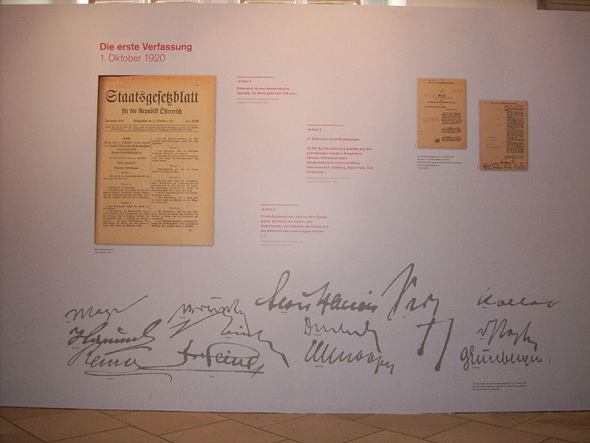
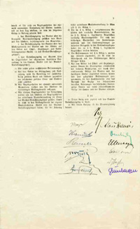
Beurkundung des Bundes-Verfassungsgesetzes: u.a. Karl Renner, Staatskanzler; Karl Seitz, Präsident

